Slide 1
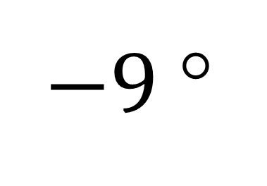
$−9$°
t = 263 s

